Slide 1
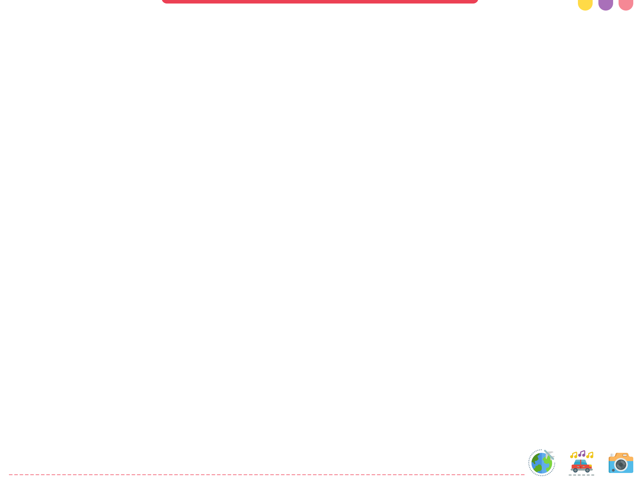






김포평화제목체 44pt입니다
BON VOYAGE!
BUSAN
서울남산체 EB 108pt입니다
여행지명 또는 테마를 입력하세요
20.00.00 ~ 00.00
Travel Photobook

Slide 2
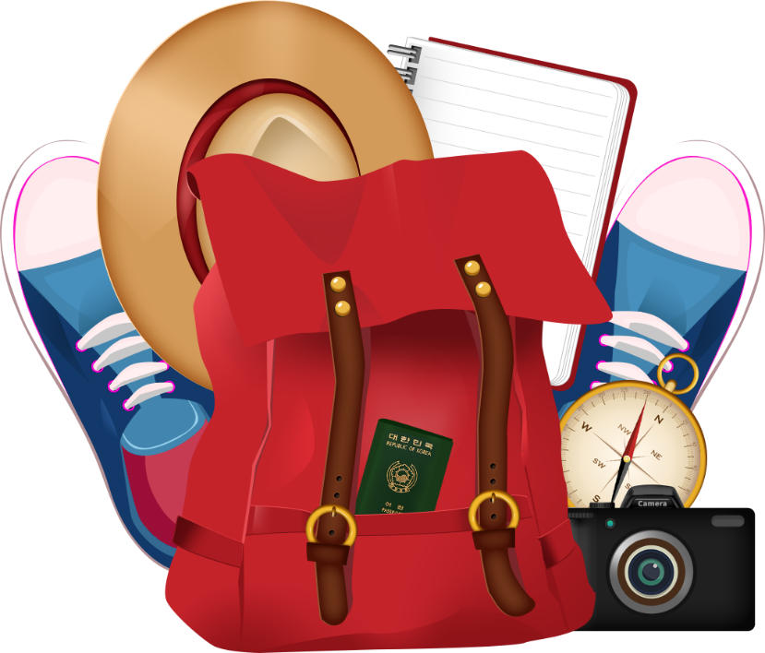
Traveling course
Couse
01
텍스트를 입력하세요
Couse
02
텍스트를 입력하세요
Couse
03
텍스트를 입력하세요
Couse
04
텍스트를 입력하세요

Slide 3

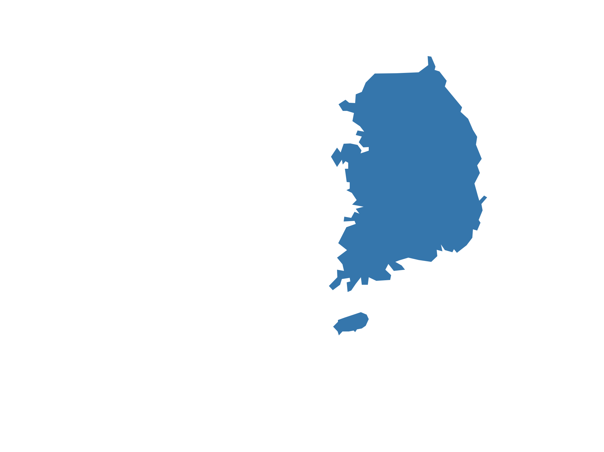
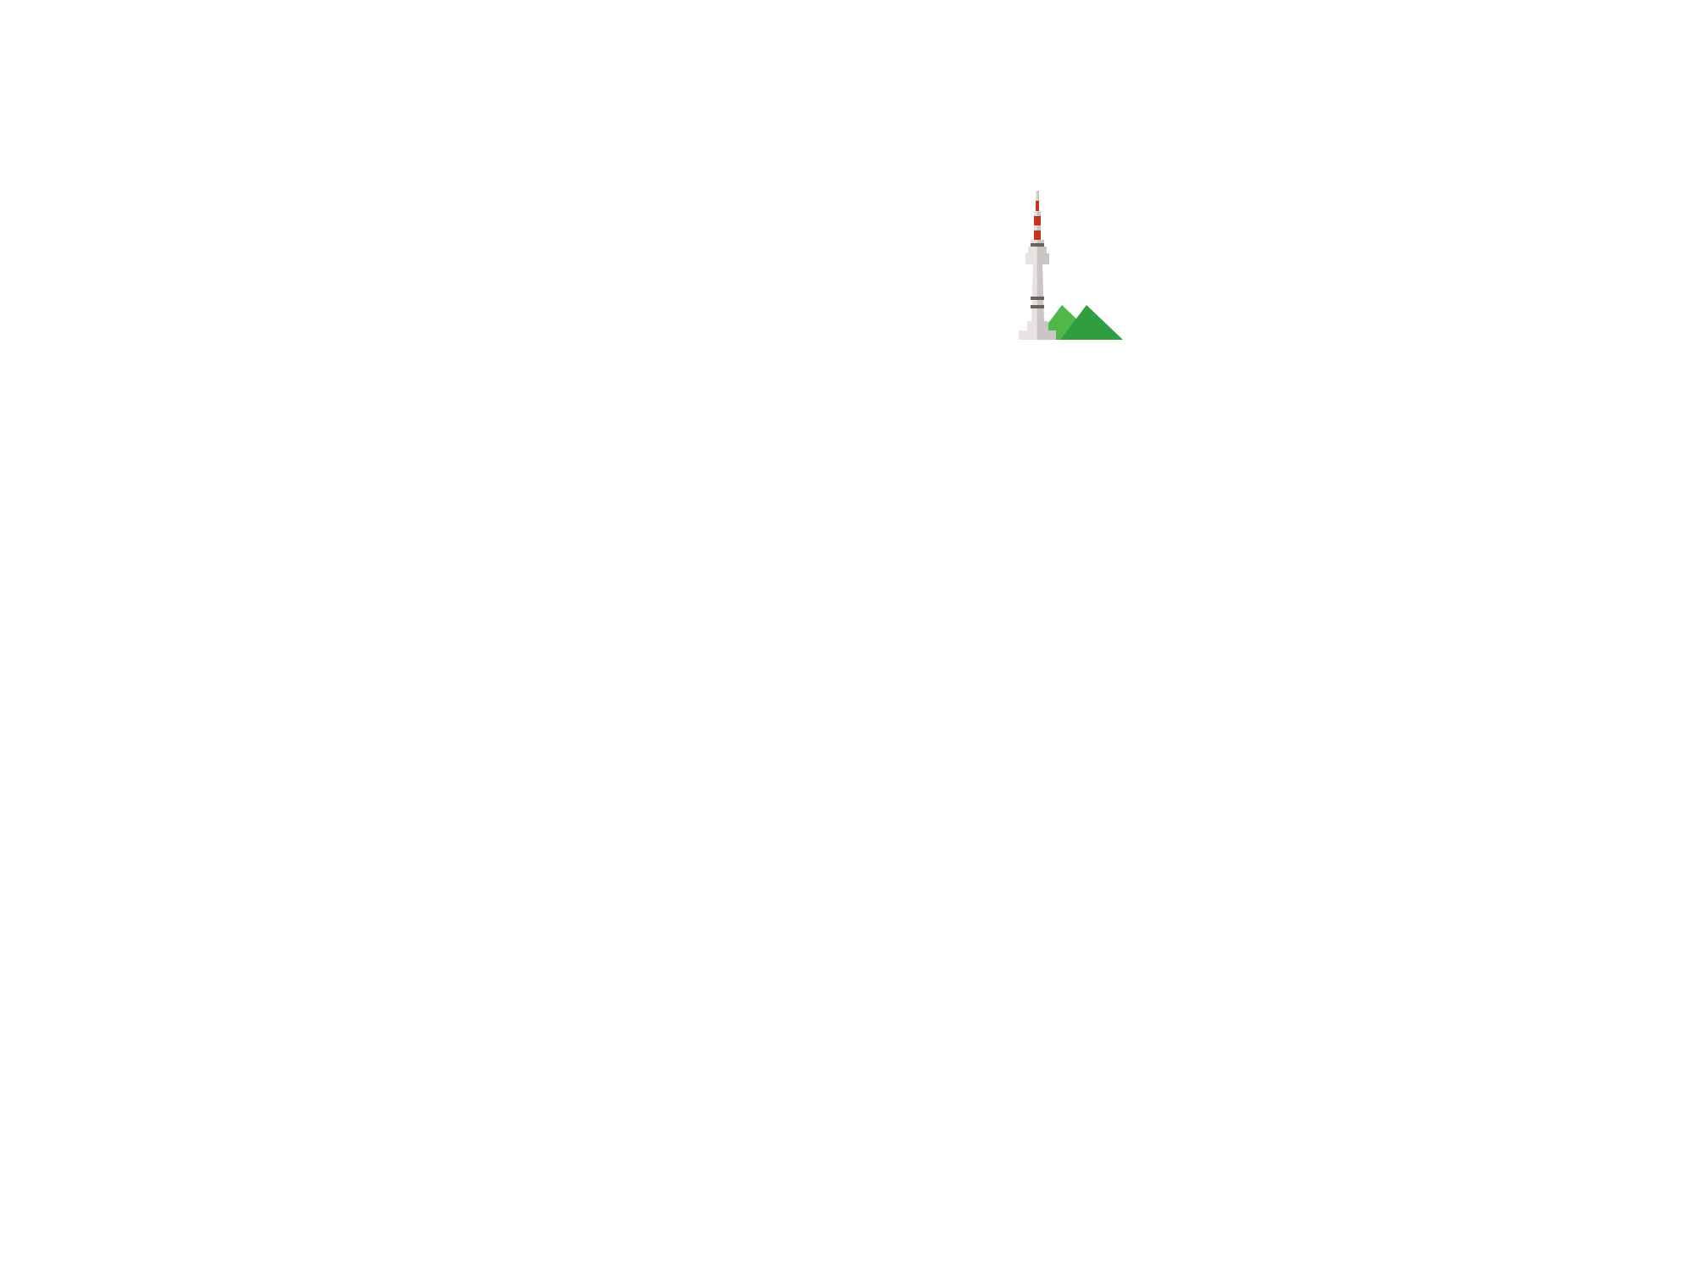


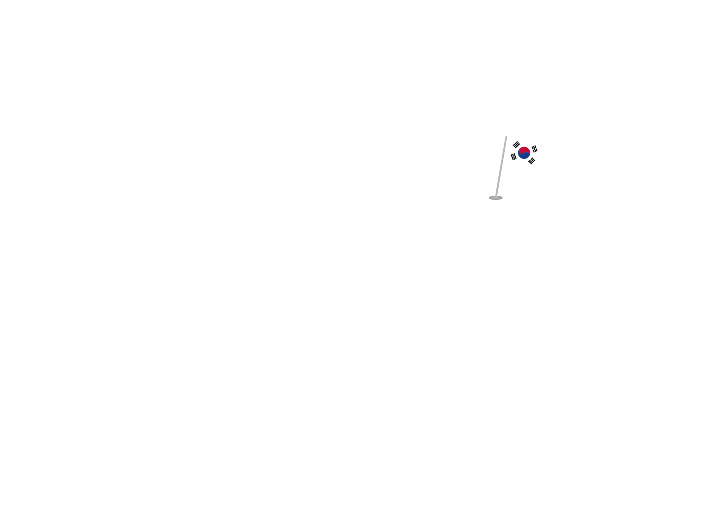






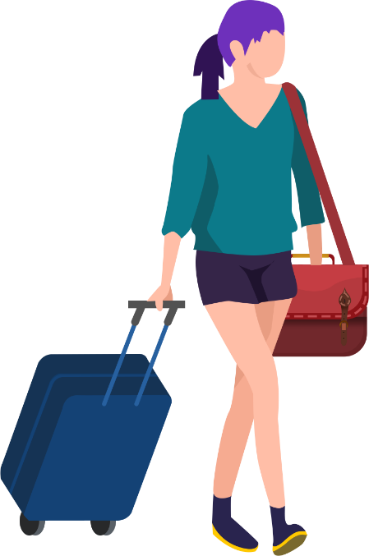


Traveling course
01

Slide 4



공공누리란?
국가, 지방자치단체, 공공기관이 4가지
공공누리 유형마크를 통해 개방한 공공저작물
정보를 통합 제공하는 서비스입니다.
제 1유형
제 2유형
제 3유형
제 4유형
출처표시
출처표시 +
상업적 이용금지
출처표시 +
변경금지
출처표시 +
상업적 이용금지 +
변경금지
상업적, 비상업적
이용만 가능
변형 등 2차적
저작물 작성 가능
비상업적 이용만 가능
변형 등 2차적 저작물 작성 가능
상업적, 비상업적 이용가능
변형 등 2차적 저작물 작성 금지
비상업적 이용만 가능
변형 등 2차적 저작물 작성 금지

Slide 5
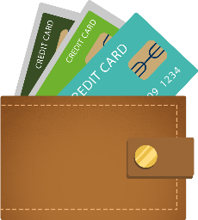


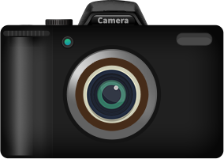





준비물

Slide 6
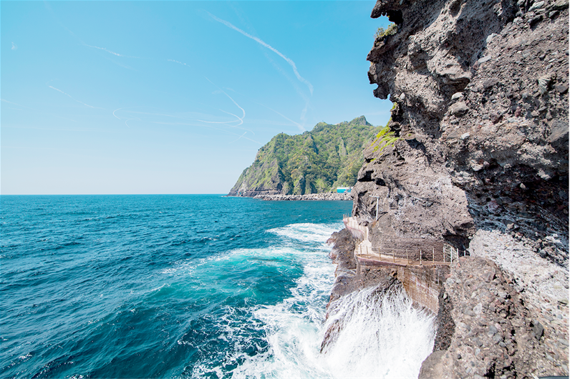

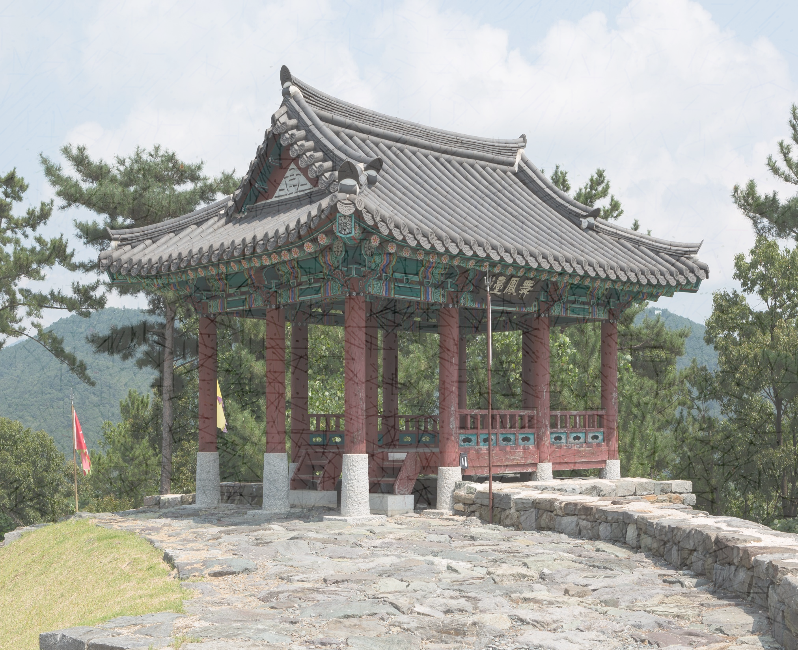

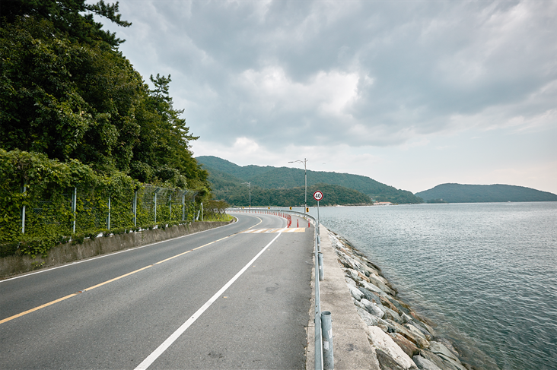
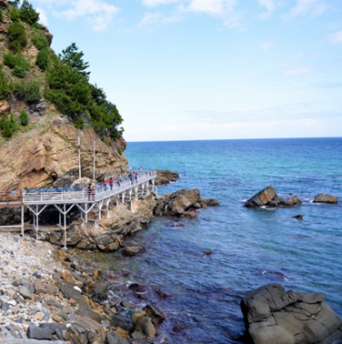
※ 애니메이션이 적용된 페이지입니다
김포평화제목체 36pt입니다
여행 장소나 단어를 입력하세요
장소명
자세한 장소 (예 : OO시 OO구 OO동)
내용을 입력하세요
작은 글씨 내용을 입력하세요
큰 글씨 내용을 입력하세요
세부 내용을 입력하세요
서울 남산체M 12pt 입니다
작은 글씨 내용을 입력하세요
큰 글씨 내용을 입력하세요
내용을 입력하세요
세부 내용을 입력하세요
서울 남산체M 12pt 입니다
작은 글씨 내용을 입력하세요
큰 글씨 내용을 입력하세요
내용을 입력하세요
세부 내용을 입력하세요
서울 남산체M 12pt 입니다
※ [이미지] 문화재청, 시도기념물제167호_밀양읍성_밀양읍성근경
강원도청, 천연기념물 제437호 강릉 정동진 해안단구
울릉군청, 해안산책로 행남
울릉군청, 삼귀해안
폴라로이드 개체와 배경에 관련 이미지를 넣어주세요

Slide 7




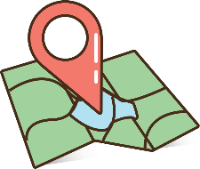
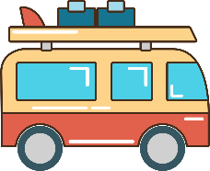







여행 코스
DAY 1
DAY 1
장소를 입력하세요
장소를 입력하세요
세부 내용을 입력하세요
DAY 2
장소를 입력하세요
DAY 2
세부 내용을 입력하세요
장소를 입력하세요
장소를 입력하세요
DAY 3
세부 내용을 입력하세요
장소를 입력하세요
DAY 3
장소를 입력하세요
장소를 입력하세요

Slide 8
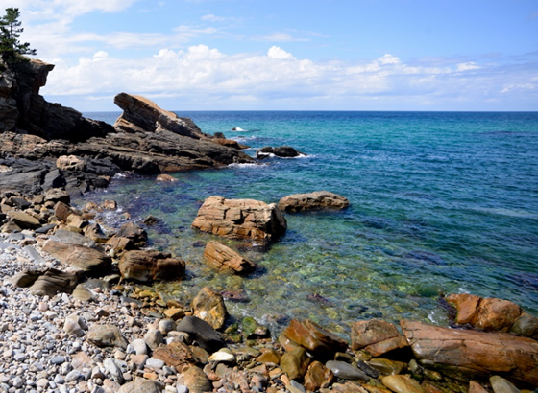
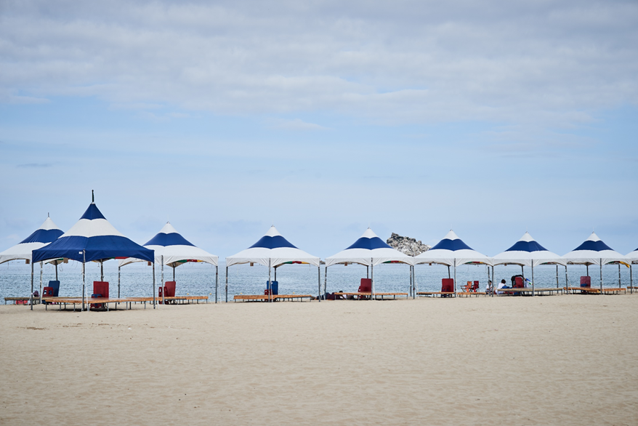





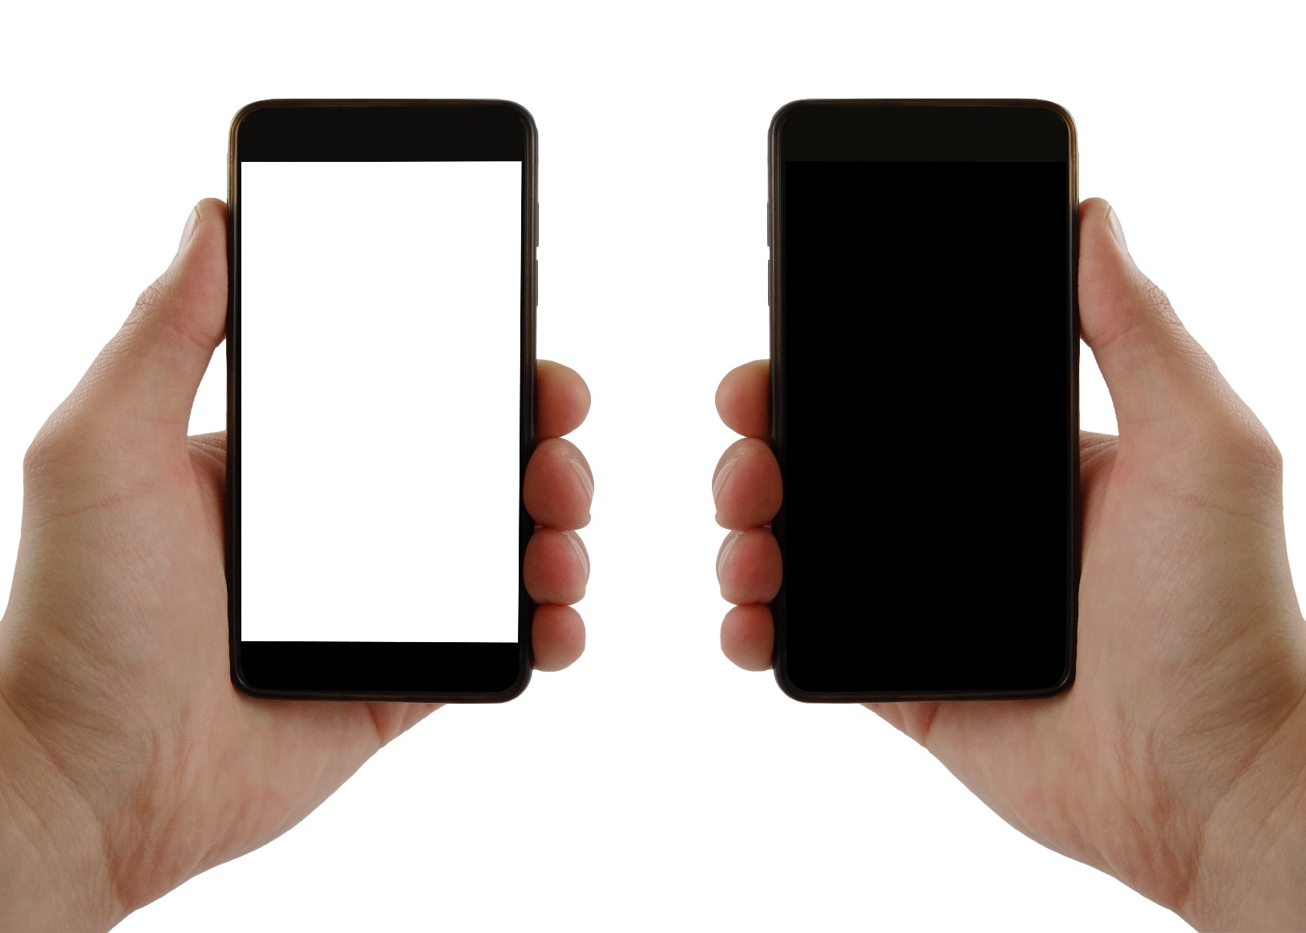
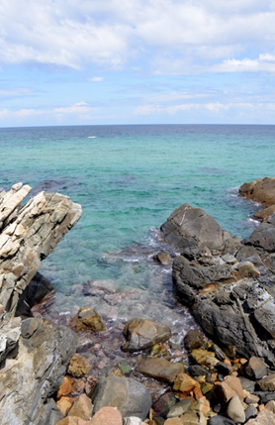
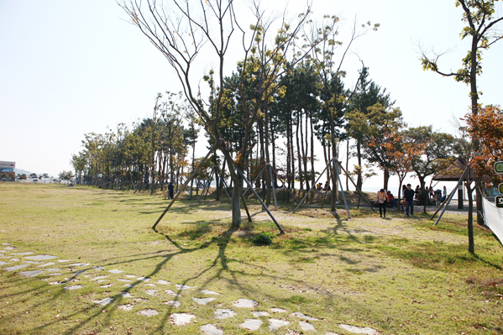
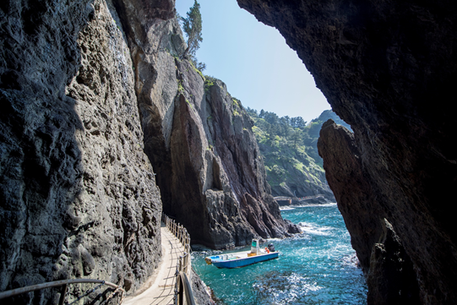




타이틀입니다
항목 1
텍스트를 입력하세요
항목 2
텍스트를 입력하세요
항목 3
텍스트를 입력하세요
항목 4
텍스트를 입력하세요
※ [이미지] 강원도청, 천연기념물 제437호 강릉 정동진 해안단구
한국관광공사, 삼포2리해변
한국문화관광연구원, 웅천찬수공원해변

Slide 9




여행경비
CHECK
텍스트를 입력하세요
하위내용을 입력하세요
BUSAN TRAVEL
Date : 02/06/2020
품목을 입력하세요
\ 000,000
텍스트를 입력하세요
품목을 입력하세요
\ 000,000
하위내용을 입력하세요
품목을 입력하세요
\ 000,000
품목을 입력하세요
\ 000,000
품목을 입력하세요
\ 000,000
텍스트를 입력하세요
\ 000,000
하위내용을 입력하세요
품목을 입력하세요
품목을 입력하세요
\ 000,000
텍스트를 입력하세요
Total cash
하위내용을 입력하세요
\ 0,000,000

Slide 10
감사합니다
본 안심글꼴 PPT는 공공저작물이며, 공공안심글꼴을 활용해서 제작되었습니다.
따라서 아래와 같이 출처표시를 하고 사용해야 합니다.
안심글꼴 PPT
출처 : 한국문화정보원
공공안심글꼴
무료글꼴, 서울특별시, 서울남산체
무료글꼴, 김포시, 김포평화제목체
공공누리 홈페이지에서 이미지, 글꼴, 음원, 3D 등 다양한 공공저작물을 내려받아 사용하세요!
www.kogl.or.kr

